Slide 1
Применение мягких навыков
или
«Что обязательно нужно делать, чтобы точно прийти не туда»
Беспалов Е.В.

Slide 2
мягкие навыки: лидерство, гибкость применения стилей управления
Лидер vs начальник – яркое лидерство не равно залог успешности проекта.
Проект горит!

Slide 3
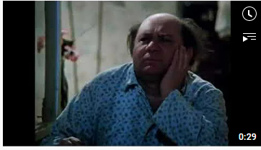
мягкий навык - коммуникабельность
Слово коммуникация происходит от латинского «communis», что означает «общество», «община», общий» и родственно таким словам, как «коммуна», «коммунальный».
Коммуникация или общение – это процесс достижения общего понимания.
Коммуникации это не только речь или ЖКХ…

Slide 4
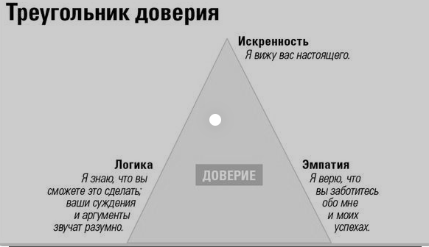
мягкий навык – доверие
Убежденность в том, что другие будут вести себя в соответствии с нашими ожиданиями.
(Краткий психологический словарь)
Уверенность в надежности человека или системы.
(Английский социолог э.Гидденс)
Уверенность в чьей-нибудь добросовестности, искренности, в правильности чего-либо.
(Ожегов С.И.)
Проверьте свое доверие!
Как не надо делать:
Кейс про проект развития и изменения ИС, доверие ведущему аналитику – другу и полному провалу проекта.

Slide 5
мягкий навык – делегирование, построение системы
Руководители проекта – самые ленивые люди, они организовывают процессы и людей так чтобы самим побольше не работать.
Hard skills
Техники формирования требований.
Методы оценки проекта.
Этапы планирования.
Отслеживание производительности.
Управление рисками.
Планирование перехода и передачи проекта
Аналитик
Делегируем
Специалист по планированию
КСУП
Проектный офис
ИСУП
А кому делегировать свою коммуникабельность? или навык решения конфликтов? Навык ведения переговоров?............ Поспорим?
Делегировать, делегировать и еще раз делегировать выполнение задач – самое главное дело менеджера. Будешь делать сам – придешь не туда.

Slide 6
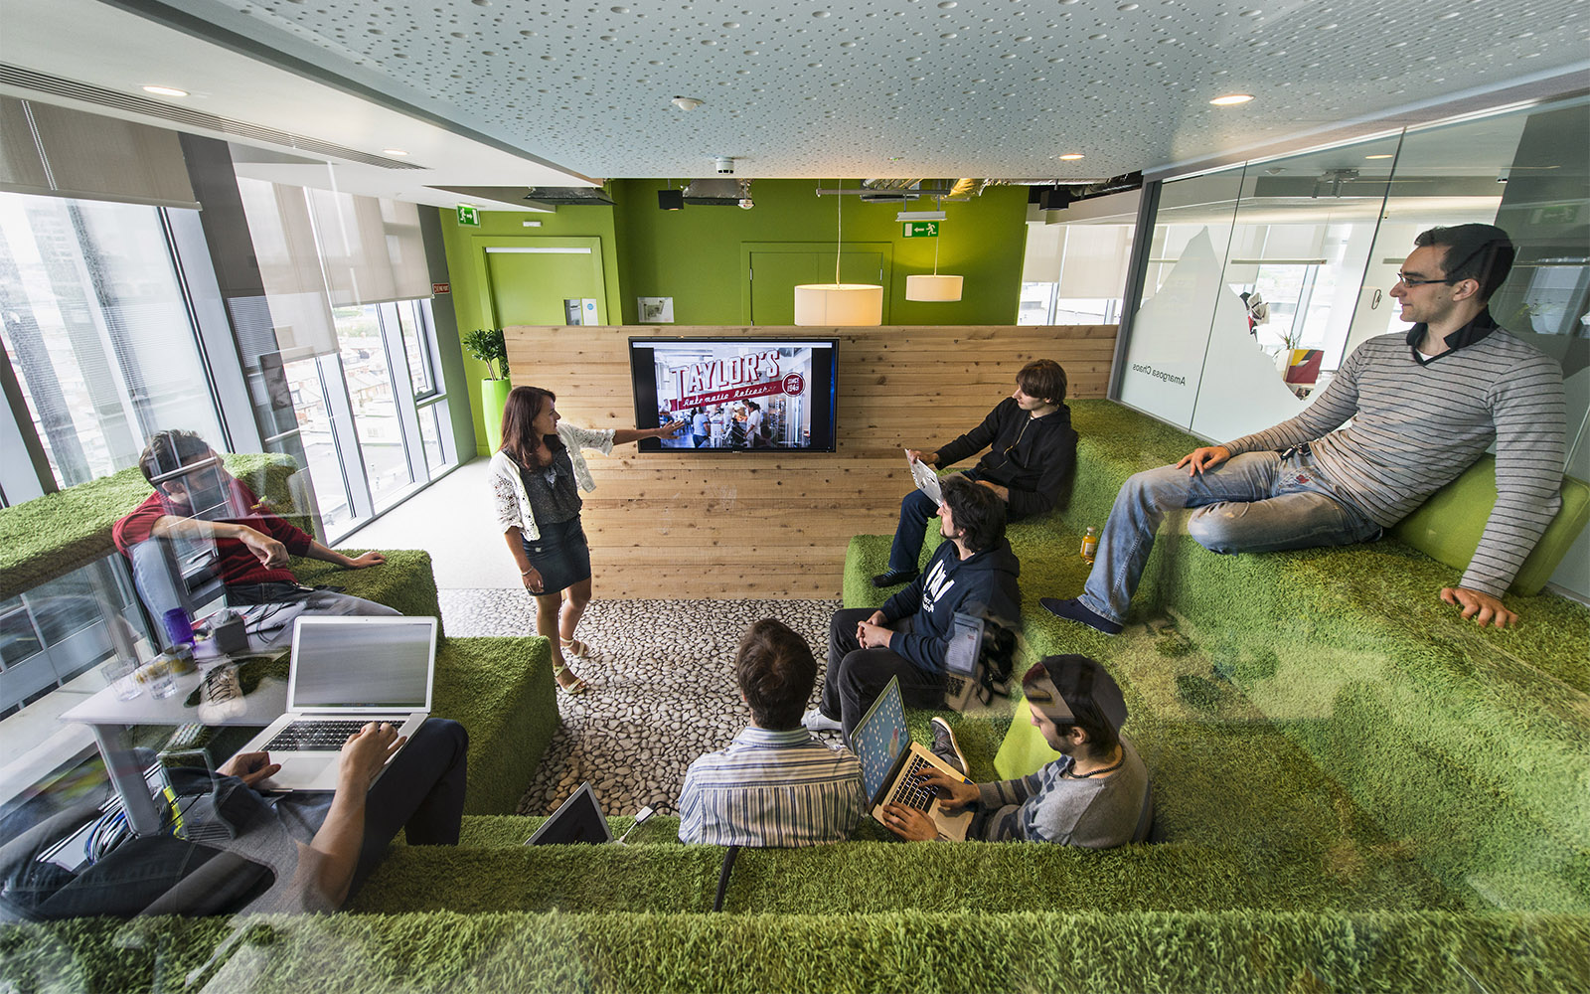
мягкий навык – построение атмосферы в команде
Как надо сделать, чтобы прийти не туда:
Игнорировать гендерные особенности при построении команды.
Быть сексистом.
Считать, что технические компетенции у мужчин априори развиты лучше, чем у женщин.

Slide 7
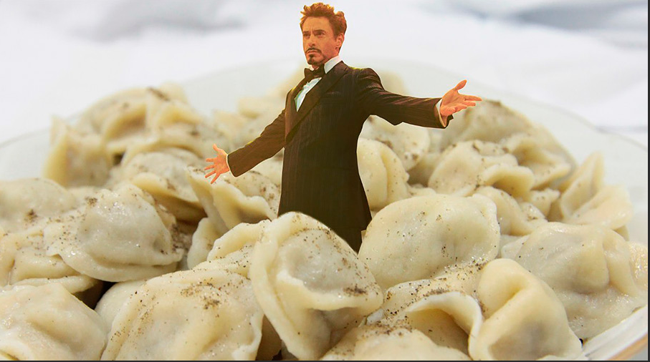
Больше спать, читать классической литературы и общаться с детьми – это важно для устойчивости руководителя проекта.
Все время читать бизнес-книги — это как питаться одними пельменями…
Читайте хорошую художественную литературу!
Общайтесь с детьми !
И берегите здоровье!

